Slide 1






PHÒNG GIÁO DỤC & ĐÀO TẠO QUẬN LONG BIÊN
TRƯỜNG TIỂU HỌC NGỌC THỤY
====o0o====
NGƯỜI DÂN VÀ HĐSX
Ở ĐỒNG BẰNG DUYÊN HẢI MIỀN TRUNG

Slide 2
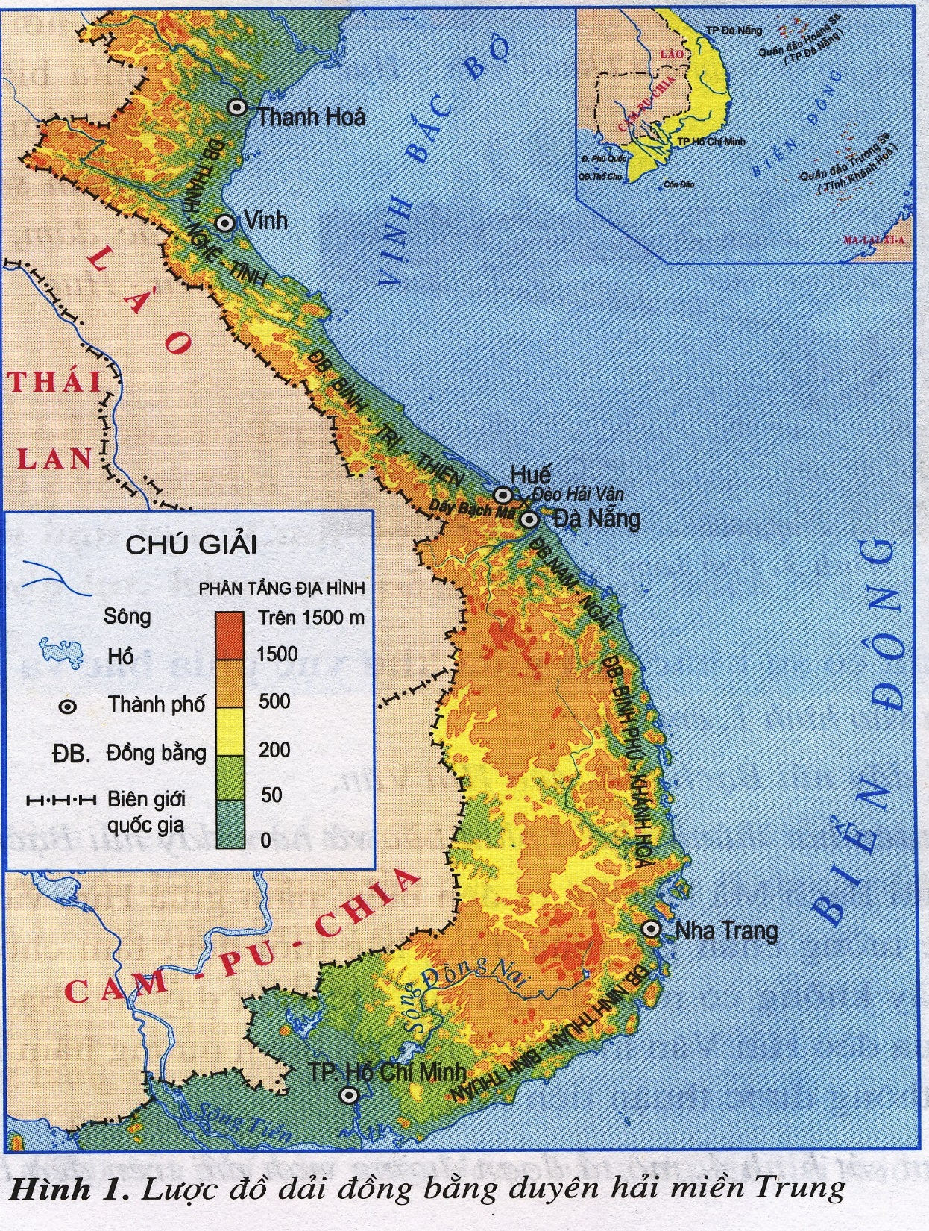
Kể tên các đồng bằng duyên hải miền Trung theo thứ tự từ Bắc vào Nam.
ĐB Thanh - Nghệ - Tĩnh
ĐB Bình - Trị - Thiên
ĐB Nam - Ngãi
ĐB Bình Phú - Khánh Hoà
ĐB Ninh Thuận - Bình Thuận

Slide 3

Vì sao đồng bằng duyên hải miền Trung nhỏ hẹp ?

Slide 4
Địa lí :
Người dân và hoạt động sản xuất ở đồng bằng duyên hải miền Trung
Dân cư ở đồng bằng duyên hải

Slide 5
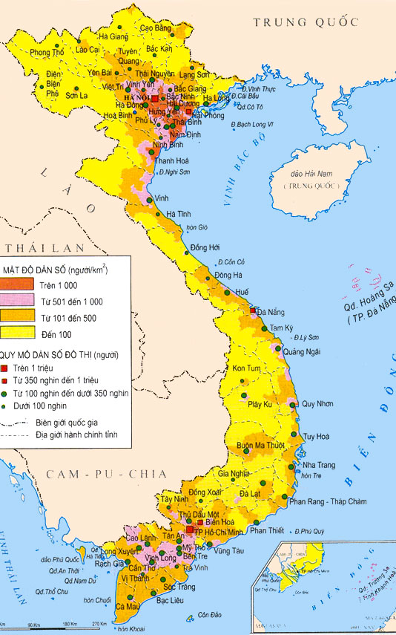
Dân số ở đồng bằng duyên hải miền Trung ít hơn dân số ở đồng bằng Bắc Bộ và đồng bằng Nam Bộ.
Dân số ở đồng bằng duyên hải miền Trung nhiều hơn dân số ở vùng núi dãy Trường Sơn.
Lược đồ phân bố dân cư Việt Nam

Slide 6
Dân cư ở đồng bằng duyên hải miền Trung tập trung như thế nào ?
Dân cư ở đồng bằng duyên hải miền Trung tập trung khá đông đúc.
Vì sao dân cư tập trung khá đông đúc tại đồng bằng duyên hải miền Trung ?
Vì nơi đây có điều kiện thuận lợi cho sinh hoạt và sản xuất.
Ở đồng bằng duyên hải miền Trung có những dân tộc nào sinh sống, trong đó chủ yếu là dân tộc nào ? Họ sống với nhau như thế nào ?
Lược đồ phân bố dân cư Việt Nam

Slide 7
Thứ sáu ngày 25 tháng 3 năm 2022
Địa lí :
Người dân và hoạt động sản xuất ở đồng bằng duyên hải miền Trung
Dân cư ở đồng bằng duyên hải
Ở đồng bằng duyên hải miền Trung dân cư tập trung khá đông đúc, chủ yếu là người Kinh và người Chăm.

Slide 8
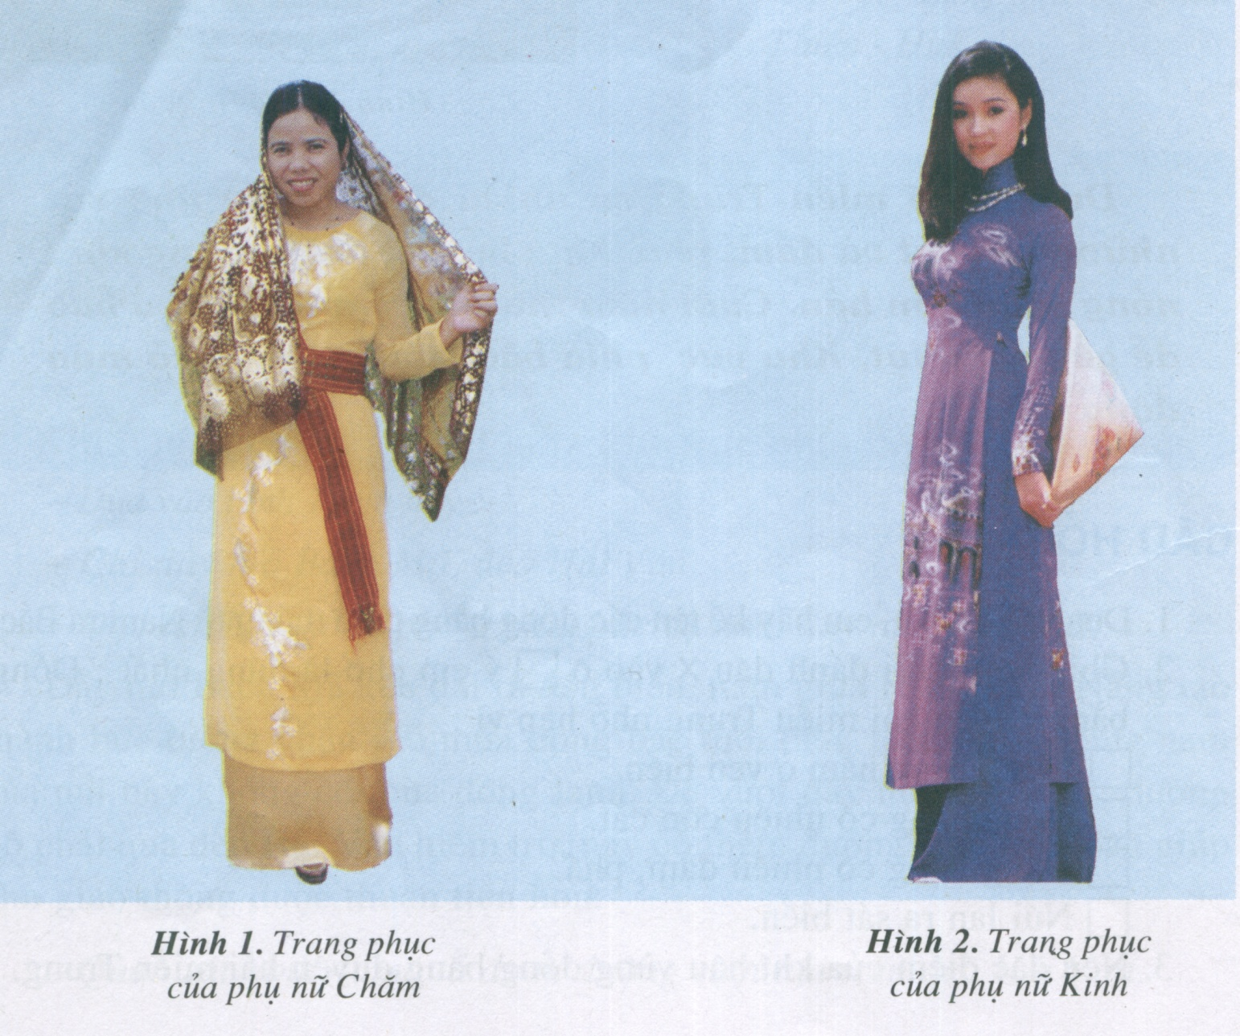
Quan sát hình 1 và 2, nhận xét trang phục của phụ nữ Chăm, phụ nữ Kinh.

Slide 9
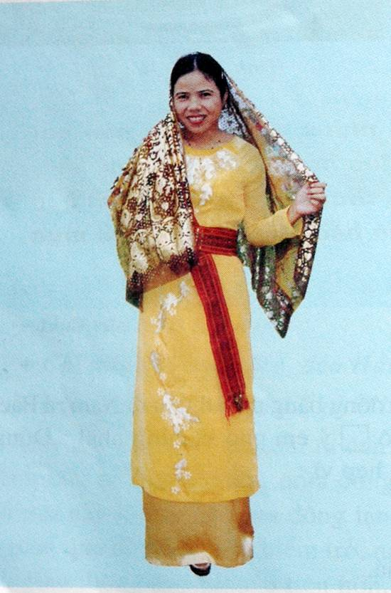
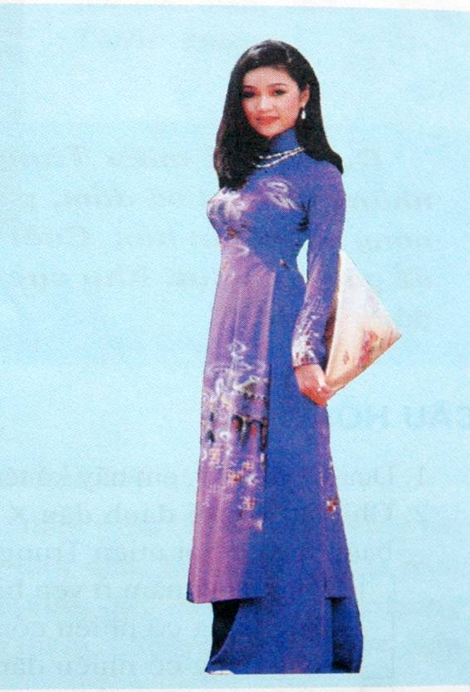
H1: Trang phục của phụ nữ Chăm
H2: Trang phục của phụ nữ Kinh
Mặc áo, váy dài, có đai thắt ngang và khăn choàng đầu
Mặc áo dài cổ cao và đội nón lá

Slide 10
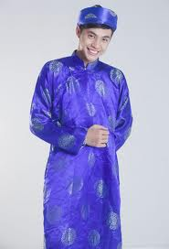
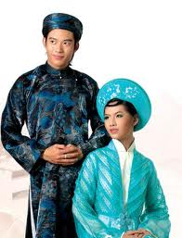
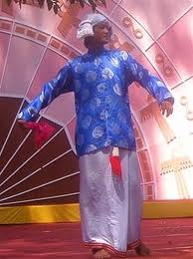
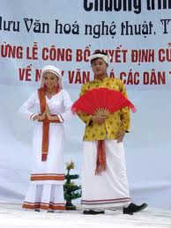
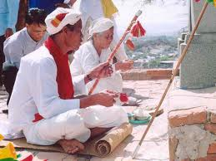
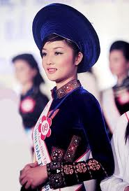
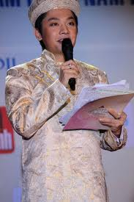
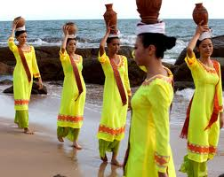
Trang phục truyền thống của người Chăm
Trang phục truyền thống của người Kinh

Slide 11
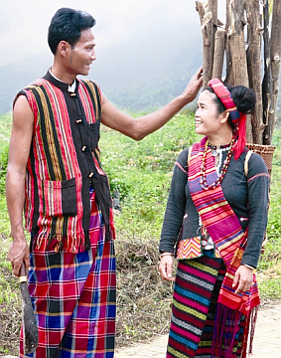
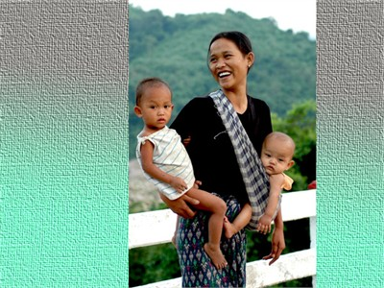
Dân tộc Vân Kiều
Dân tộc Pa Cô

Slide 12
Địa lí :
Người dân và hoạt động sản xuất ở đồng bằng duyên hải miền Trung
Dân cư ở đồng bằng duyên hải
Ở đồng bằng duyên hải miền Trung dân cư tập trung khá đông đúc, chủ yếu là người Kinh và người Chăm.
2. Hoạt động sản xuất của người dân

Slide 13
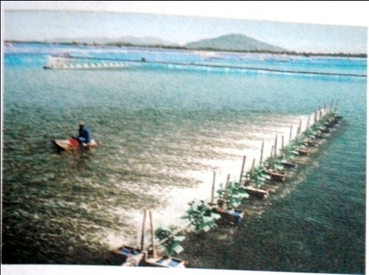
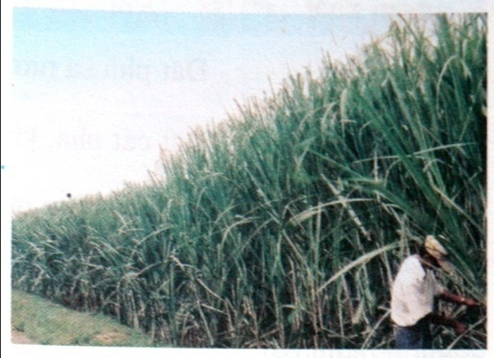
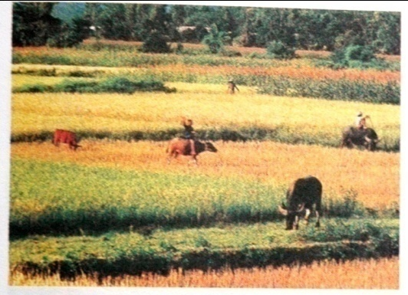
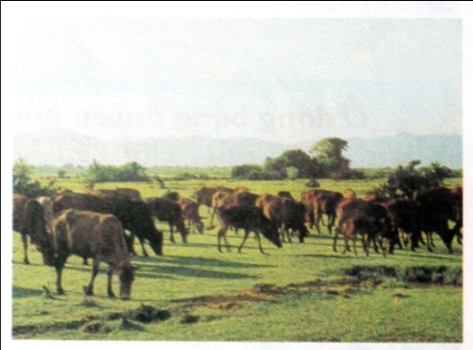
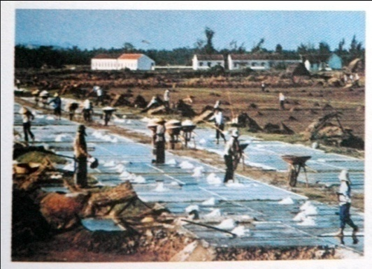
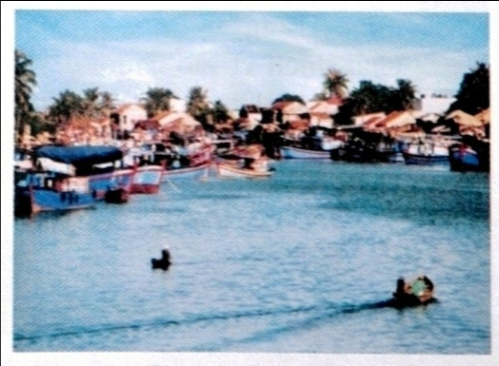
2. Hãy sắp xếp các hình theo nhóm ngành sản xuất cho phù hợp : Chăn nuôi, nuôi trồng, đánh bắt thủy sản, các ngành khác.
Hình 3. Đầm nuôi tôm công nghiệp
Hình 4. Cánh đồng mía
Hình 4. Cánh đồng lúa
Hình 6. Chăn nuôi gia súc
Hình 7. Cánh đồng muối
Hình 8. Làng chài

Slide 15
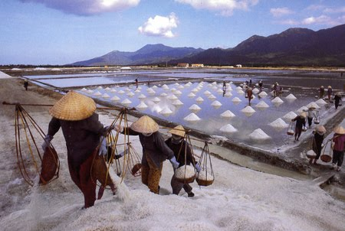

Slide 16
2. Hoạt động sản xuất của người dân
Các ngành nghề chính : trồng trọt, chăn nuôi, làm muối, nuôi trồng và đánh bắt thuỷ sản.
Các ngành nghề trên thuộc nhóm ngành nào ?
Các ngành nghề trên thuộc nhóm ngành nông - ngư nghiệp.
- Ngoài các hoạt động sản xuất trên người dân ở đồng bằng duyên hải miền Trung còn có những hoạt động sản xuất nào khác ?

Slide 17

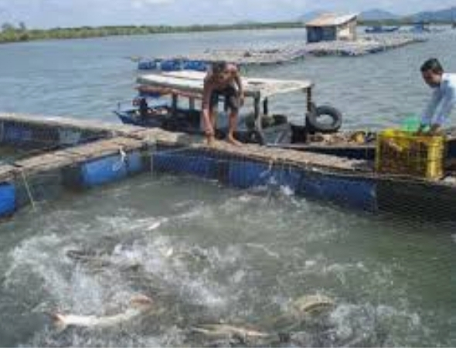
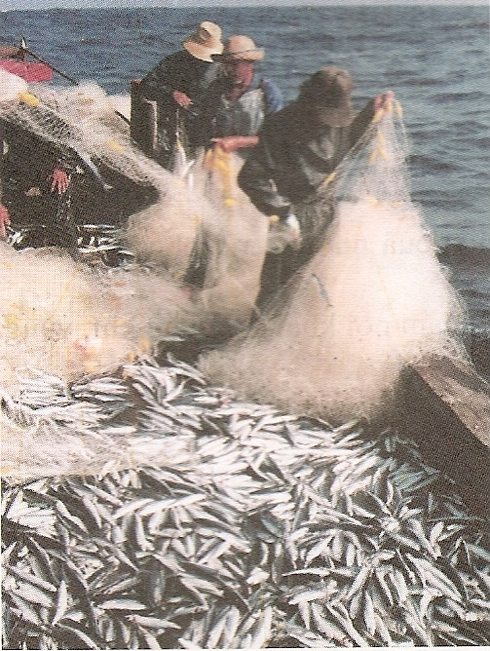
Nuôi trồng và đánh bắt thủy sản

Slide 18
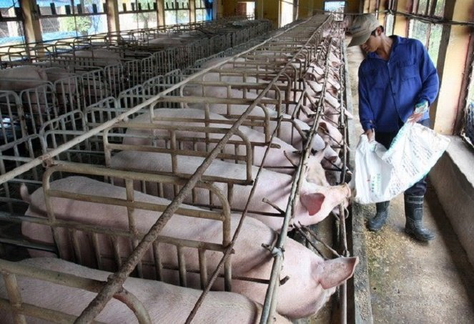
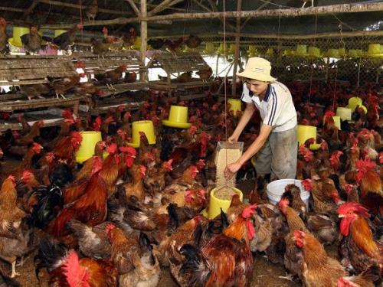
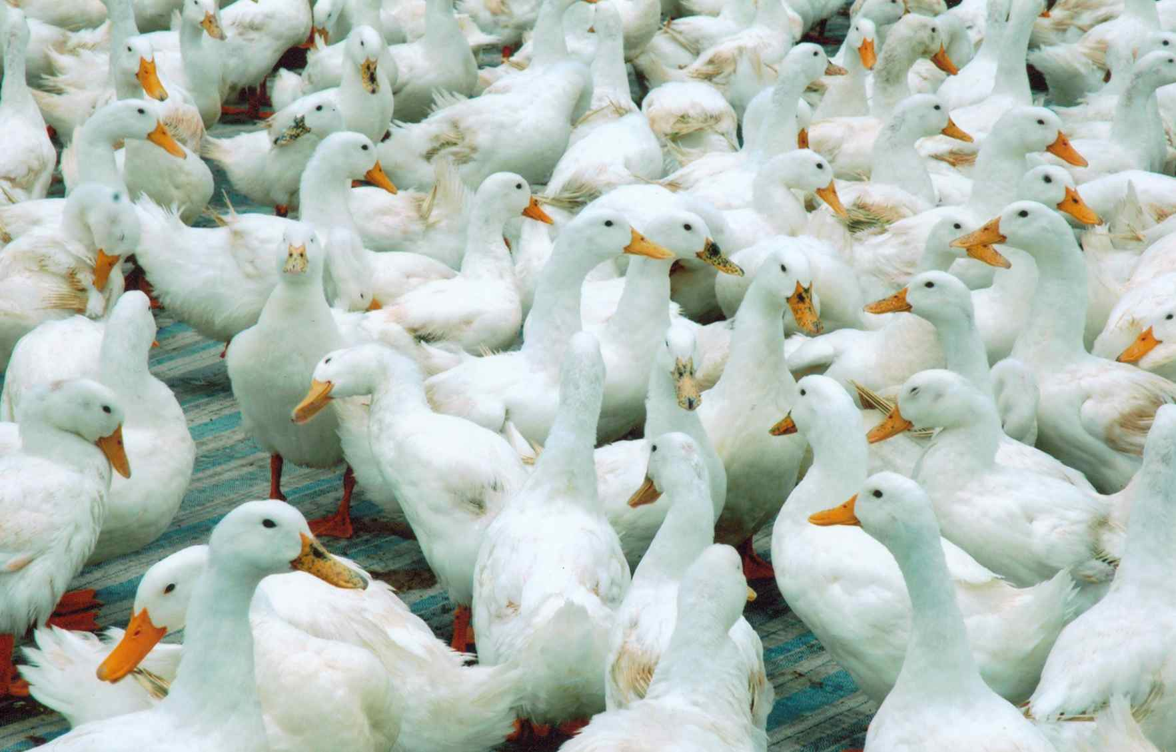
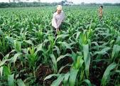
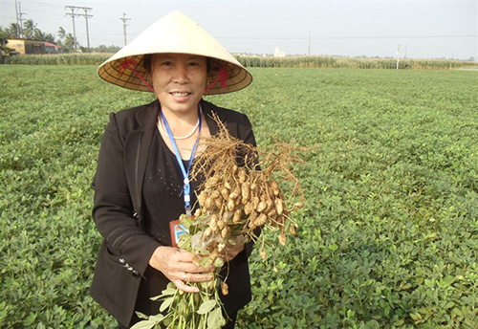
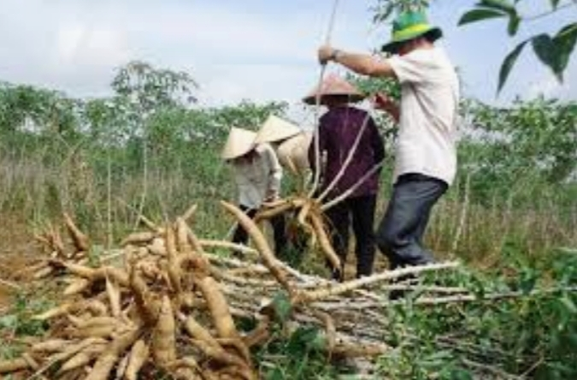
NGÀNH CHĂN NUÔI
NGÀNH TRỒNG TRỌT

Slide 19
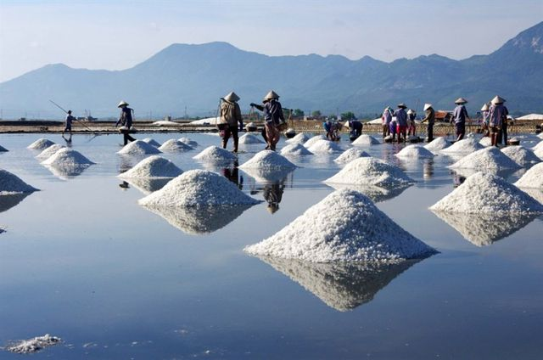
Làm muối

Slide 20
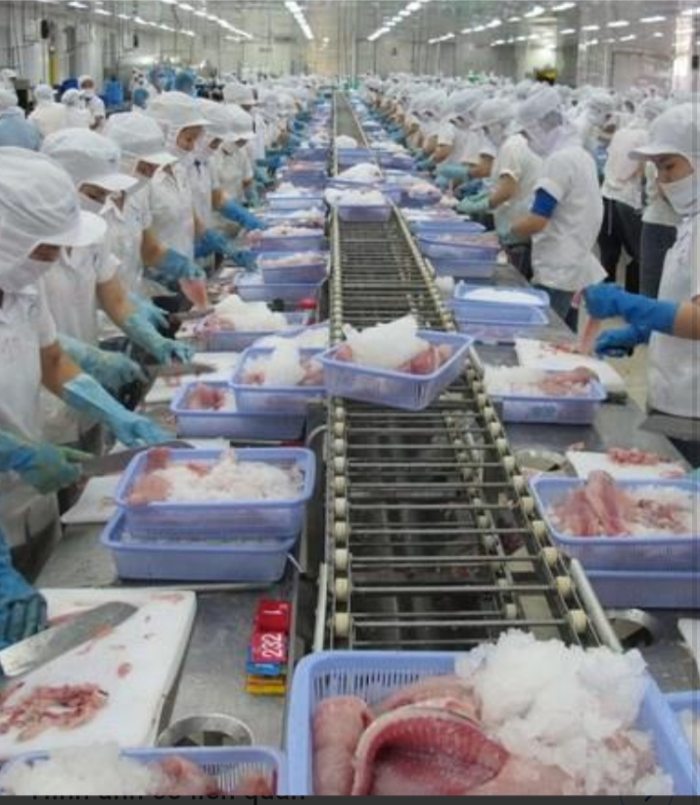

Slide 21
Vì sao ở đồng bằng duyên hải miền Trang lại có hoạt động trồng lúa; trồng mía, lạc; làm muối; nuôi và đánh bắt thuỷ sản ?
Tên hoạt động sản xuất
Một số điều kiện cần thiết để sản xuất
Đất phù sa tương đối màu mỡ, khí hậu nóng ẩm.
Trồng lúa
Trồng mía, lạc
Đất cát pha, khí hậu nóng
Làm muối
Nước biển mặn, nhiều nắng.
- Có biển, đầm phá, sông
- Người dân có kinh nghiệm nuôi trồng, đánh bắt và chế biến thuỷ sản.
Nuôi, đánh bắt thuỷ sản

Slide 22
Địa lí :
Người dân và hoạt động sản xuất ở đồng bằng duyên hải miền Trung
Dân cư ở đồng bằng duyên hải
Ở đồng bằng duyên hải miền Trung dân cư tập trung khá đông đúc, chủ yếu là người Kinh và người Chăm.
2. Hoạt động sản xuất của người dân
Nghề chính của họ là nghề nông, làm muối, đánh bắt, nuôi trồng và chế biến thuỷ sản.

Slide 23
Địa lí :
Người dân và hoạt động sản xuất ở đồng bằng duyên hải miền Trung
Ghi nhớ :
Dân cư ở đồng bằng duyên hải
Ở đồng bằng duyên hải miền Trung dân cư tập trung khá đông đúc, chủ yếu là người Kinh và người Chăm.
2. Hoạt động sản xuất của người dân
Nghề chính của họ là nghề nông, làm muối, đánh bắt, nuôi trồng và chế biến thuỷ sản.

Slide 24
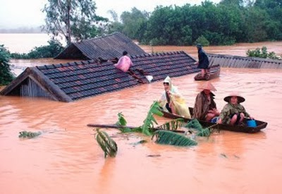
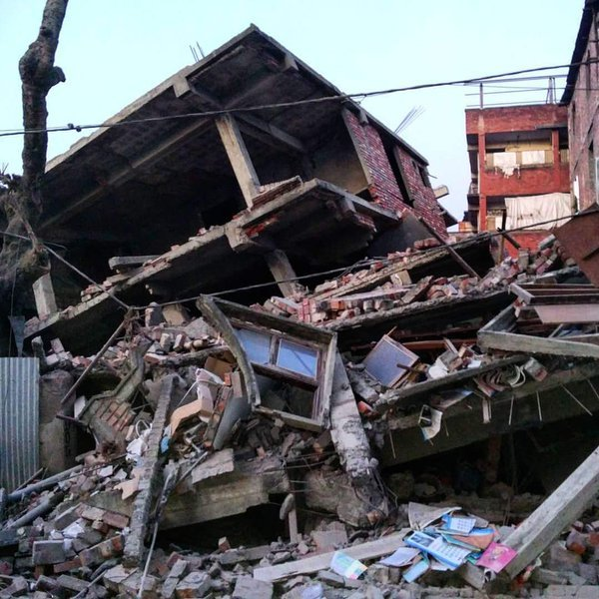
Lũ lụt tại vùng duyên hải miền Trung

Slide 25
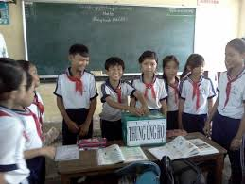
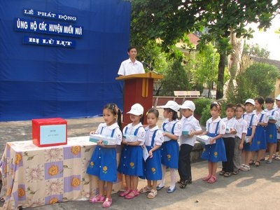
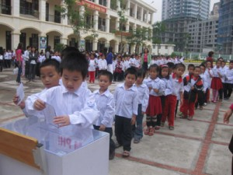
Chia sẻ cùng học sinh vùng lũ

Slide 26
Theo em, cần làm gì để bảo vệ
tài nguyên biển, bảo vệ môi trường ?

Slide 27
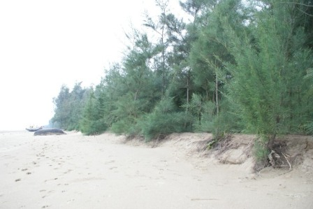

Slide 28
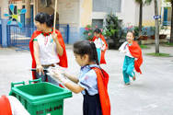

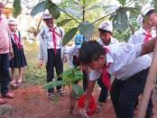
Hãy bảo vệ môi trường vì cuộc sống của chúng ta

Slide 29
Địa lí :
Người dân và hoạt động sản xuất ở đồng bằng duyên hải miền Trung
Ghi nhớ :
Ở đồng bằng duyên hải miền Trung dân cư tập trung khá đông đúc, chủ yếu là người Kinh và người Chăm.
Nghề chính của họ là nghề nông, làm muối, đánh bắt, nuôi trồng và chế biến thuỷ sản.

Slide 30


- Sưu tầm tranh ảnh về hoạt động sản xuất của người dân ở đồng bằng duyên hải miền Trung.
- Chuẩn bị bài: Người dân và hoạt động sản xuất ở đồng bằng duyên hải miền Trung (tiếp theo).

Slide 31

MONG CÁC EM
CHĂM HỌC

